Slide 1

文档级关系抽取调研
汇报时间：2022年4月

Slide 2
研究背景
关系抽取(Relation Extraction, RE)是从纯文本中提取未知关系事实，是自然语言处理领域非常重要的一项任务。过去的关系抽取方法主要将注意力集中于抽取单个实体对在某个句子内反映的关系，然而单句关系抽取在实践中受到不可避免的限制：在真实场景如医疗、金融文档中，有许多关系事实是蕴含在文档中不同句子的实体对中的，且文档中的多个实体之间，往往存在复杂的相互关系。

Slide 3
研究背景
与句子级关系抽取的区别
句子级关系抽取往往着眼于单一的句子，只是试图挖掘出每个句子内部的实体关系；
文档往往会提到许多体现复杂交叉逻辑关系的实体，而从复杂的多句场景中提取关系需要阅读，记忆，推理才能发现多个句子间的关系事实

Slide 4
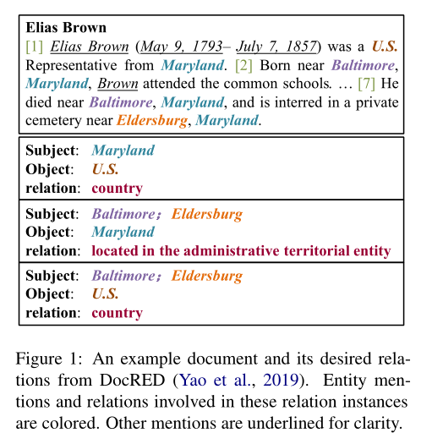
研究背景
It is non-trivial to predict the inter-sentence relations between Baltimore and U.S., as well as Eldersburg and U.S.

Slide 5
挑战
文档级关系抽取主要面临以下三个挑战:
1. 相同关系会出现在多个句子。在文档级关系抽取中，单一关系可能出现在多个输入的句子中，因此模型需要依赖多个句子进行关系推断。
2. 相同实体会具有多个mention。在复杂的文档中，同一个实体具有各种各样的mention，因此模型需要聚合不同的指称学习实体表示。
3. 不同的实体之间的关系需要逻辑推理。文档包含多个实体关系三元组，不同的实体关系三元组之间存在逻辑关联，因此模型需要具备一定的逻辑推理能力。

Slide 6
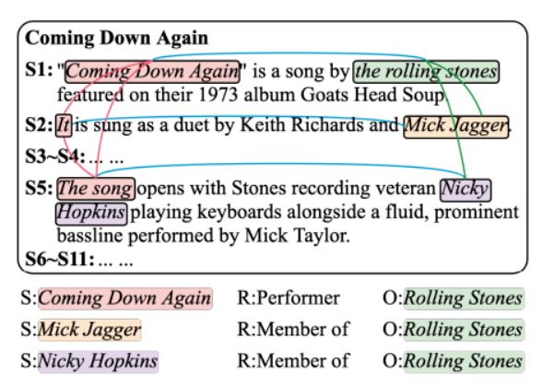
挑战2
“Coming Down Again”包含的mention:
S1: Coming Down Again
S2: It
S5: The song

Slide 7
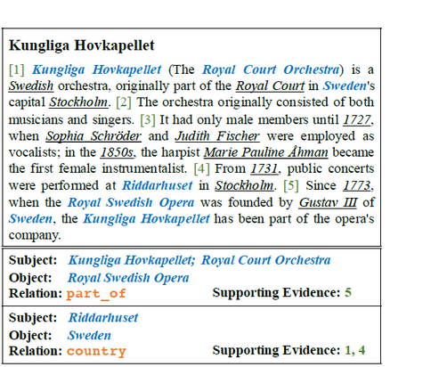
挑战3
识别关系(Riddarhuset，country，Sweden):
(1)句子4中抽取Riddarhuset位于Stockholm的关系事实
(2)句子1确定Stockholm是Sweden的首都
(3)句子1确定Sweden是一个国家，
(4)推断出Riddarhuset的主权国家是瑞典。

Slide 8
整个文档中可能有多个Mention指向同一个实体。
句内关系抽取流程：token->entity->entity pair->relation
文档级关系抽取：token->mention -> entity->entity pair->relation
在具体实现中，由于embedding layer通常是token level的，我们假设一篇文章包含n个token，其中某一个mention是，pooling的方法可以是mean pooling也可以是max pooling等，而指向同一个实体的不同mention embedding也可以通过pooling的方式得到实体embedding。

Slide 9
常用数据集:
1）CDR:
生物医学领域的人类标注的化学疾病关系抽取数据集，由500份文档组成，该数据集的任务是预测化学和疾病概念之间的二元相互作用关系。
2）GDA:
是生物医学领域的一个大规模数据集，它包含29192篇文档以供训练，其任务是预测基因和疾病概念之间的二元相互作用。
3）DocRED:
目前规模最大的人工标注的文档级关系抽取数据集，2019年的ACL上清华大学刘知远团队提出，DocRED包含对超过5000篇Wikipedia文章的标注，包括96种关系类型、143,375个实体和56,354个关系事实，这在规模上超越了以往的同类精标注数据集。与传统的基于单句的关系抽取数据集相比，DocRED中超过40%的关系事实只能从多个句子中联合抽取，因此需要模型具备较强的获取和综合文章中信息的能力，尤其是抽取跨句关系的能力。

Slide 10
文档级关系抽取可将其分为三类：
1.基于层级网络的方法，
2.基于全局图的方法，
3.基于序列的方法。

Slide 11
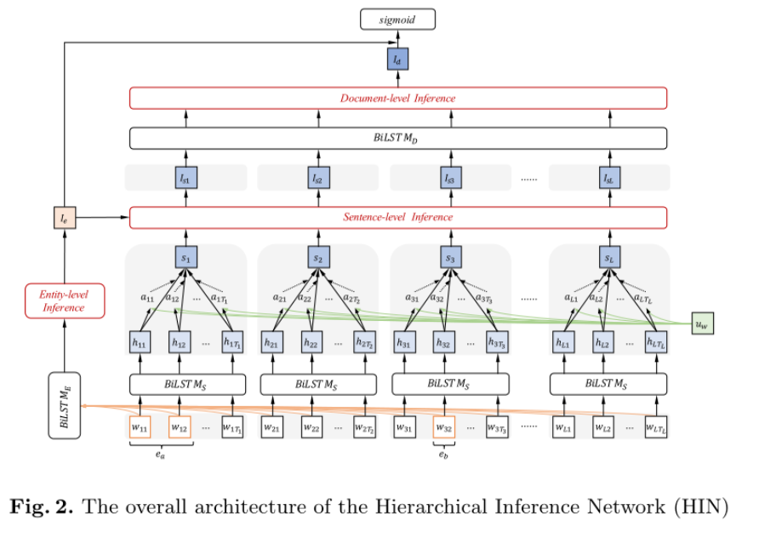
基于层次网络
1.基于层级网络的方法，
基于层级网络的方法试图通过不同层级的网络实现token level -> sentence level -> document level的层次化特征抽取，并把不同层次的特征concate起来做实体对之间的关系分类。

Slide 12
基于图
2.基于全局图的方法
基于全局图的方法的标准流程可以总结为三部分：
1)编码及构图
2)GNN迭代（Multi-hop inference）
3)实体对关系分类。
可以使用的nodes类型有：tokens(words)，mentions，entities，sentences；
可以使用edges类型有：1. 依据node类别，如mention-mention，mention-entity，entity-sentence等

Slide 13
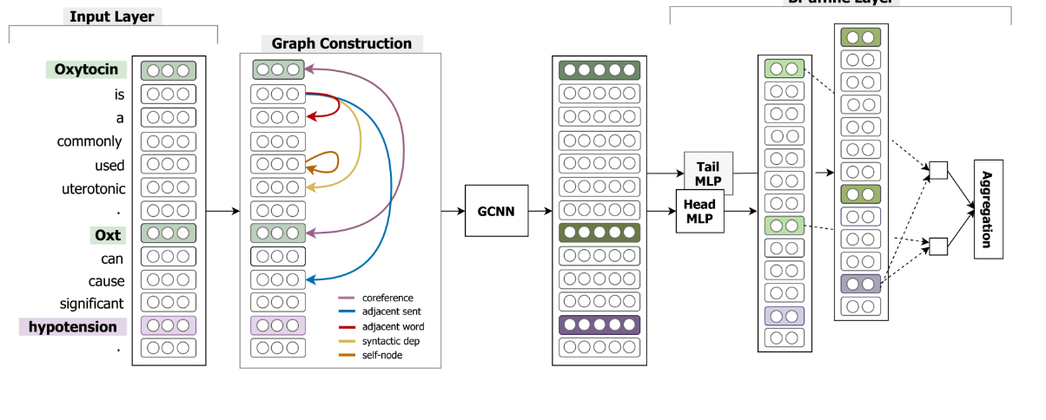
GCNN
1种node：token node
5种边
1)Syntactic dep.
Sentence中的word之间建立edge
2)Coreference edge.
指向同一entity的mention连接
3)Adjacent sentence edge.
将相邻句子的根结点连接
4) Adjacent word edge.
相邻的单词连接
5)Self-node edge.
自反边
Notes:
上文中提到了三个图，先说说三个图是怎么构造的，谈到图肯定有边和顶点。

Slide 14
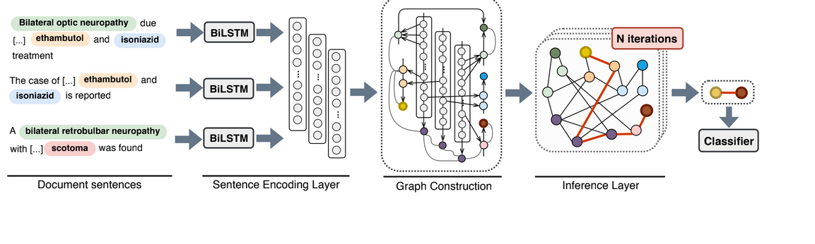
EOG
3种node：
Mention node
Entity node
Sentence node
5种edge:
Mention-Sentence (MS):
Mention-Entity (ME):
Sentence-Sentence (SS):
Entity-Sentence (ES):
Entity-Entity (EE):
Notes:
上文中提到了三个图，先说说三个图是怎么构造的，谈到图肯定有边和顶点。

Slide 15
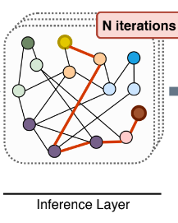
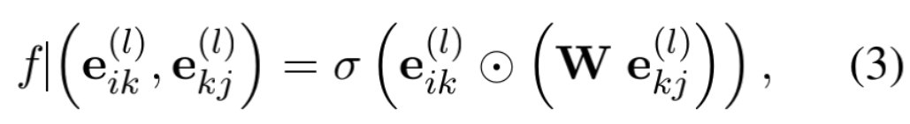
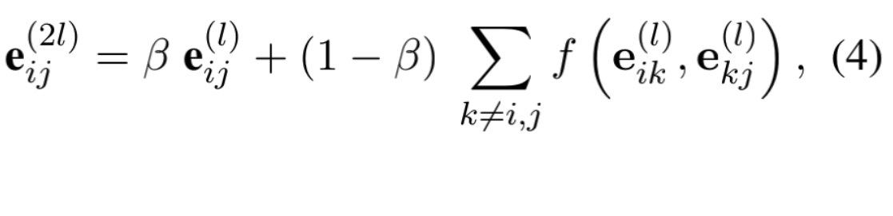
EOG
迭代机制：两步推理
1）使用中间节点k在两个节点i和j之间生成一条路径
2）通过线性插值聚合原始边和更新后的边表示信息
Notes:
上文中提到了三个图，先说说三个图是怎么构造的，谈到图肯定有边和顶点。

Slide 16
EOG
迭代机制：两步推理
1）使用中间节点k在两个节点i和j之间生成一条路径
2）通过线性插值聚合原始边和更新后的边表示信息
Notes:
上文中提到了三个图，先说说三个图是怎么构造的，谈到图肯定有边和顶点。

Slide 17
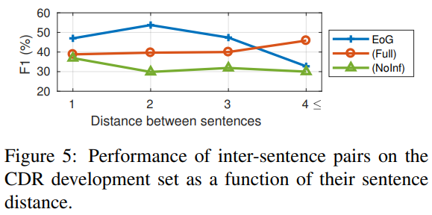
EOG
Notes:
上文中提到了三个图，先说说三个图是怎么构造的，谈到图肯定有边和顶点。

Slide 18
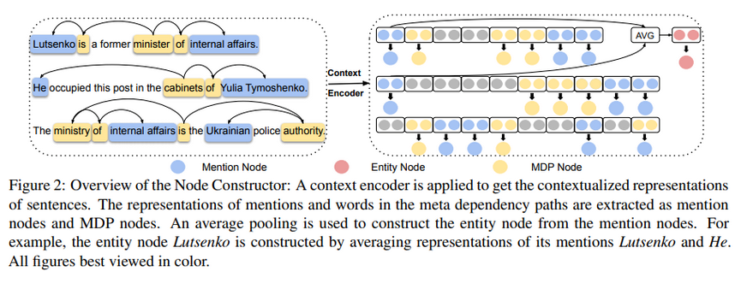
LSR
3种node：
Mention node
Entity node
MDP node:
一个句子中所有mention的最短依赖路径集
Notes:
上文中提到了三个图，先说说三个图是怎么构造的，谈到图肯定有边和顶点。

Slide 19
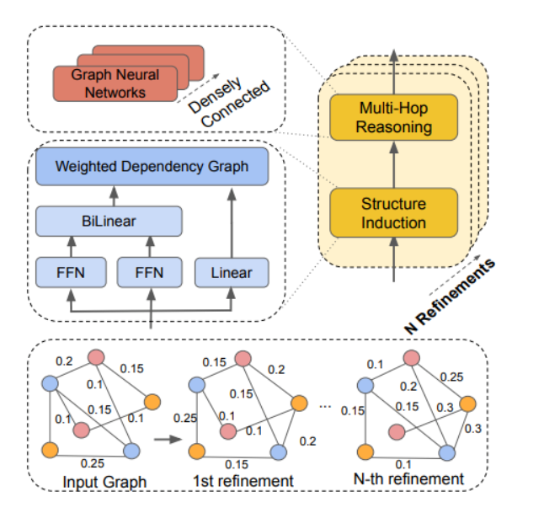

动态推理：
1）结构归纳：使用矩阵树理论来学习文档图的隐表征。
Notes:
上文中提到了三个图，先说说三个图是怎么构造的，谈到图肯定有边和顶点。

Slide 20
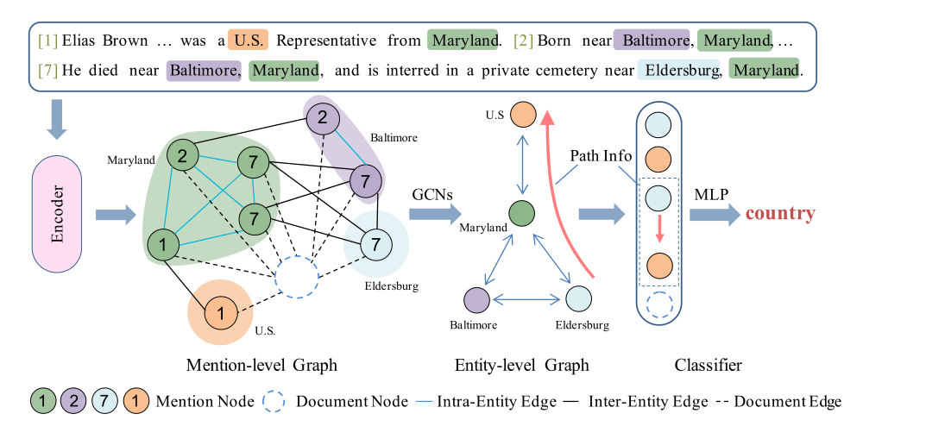
GAIN

Slide 21
基于序列
3.基于序列的方法
基于序列的方法主要直接使用神经网络学习文档中实体的表征，并对所有候选实体对进行分类

Slide 22
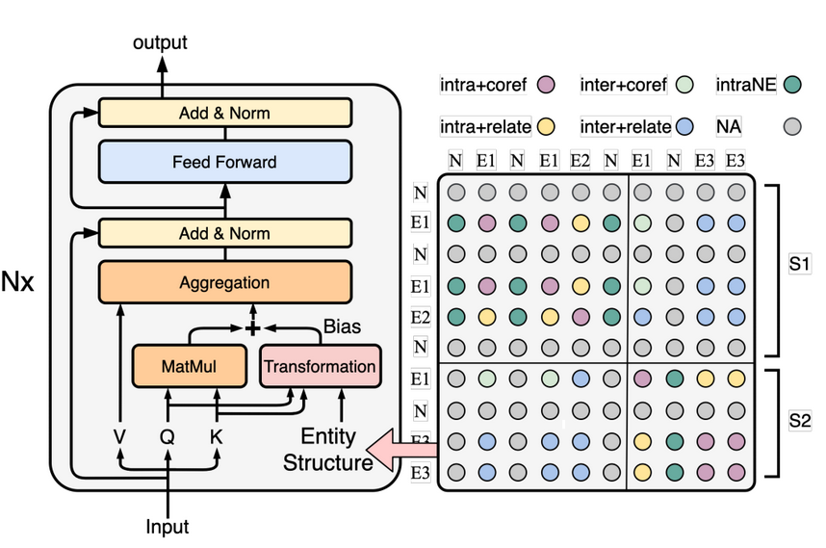
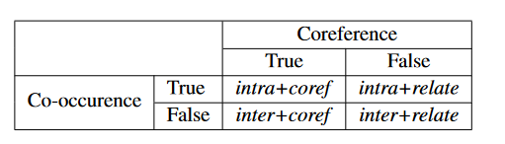
SSAN

Slide 23
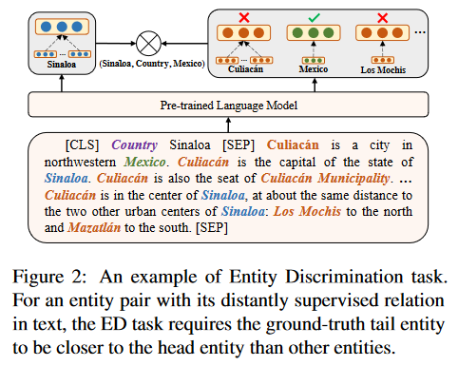
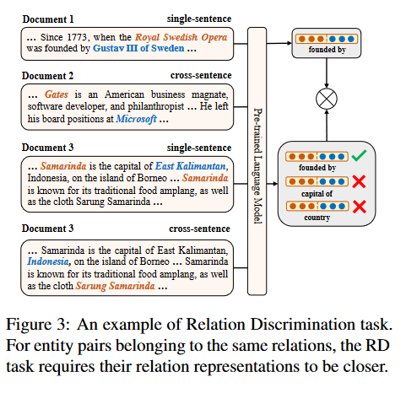
预训练：ERICA
两个基于对比学习的任务
实体识别任务通过考虑实体之间的不同关系来改进预训练模型的实体表示。
关系辨别任务通过学习文本中复杂的推理链来改进预训练模型的关系表示。

Slide 24

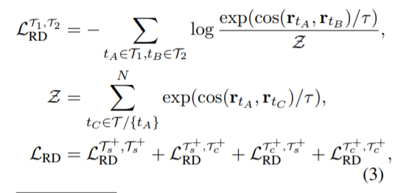
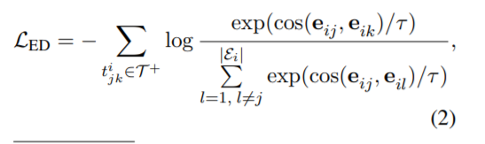

预训练：ERICA
实体判别任务 关系判别任务

Slide 25
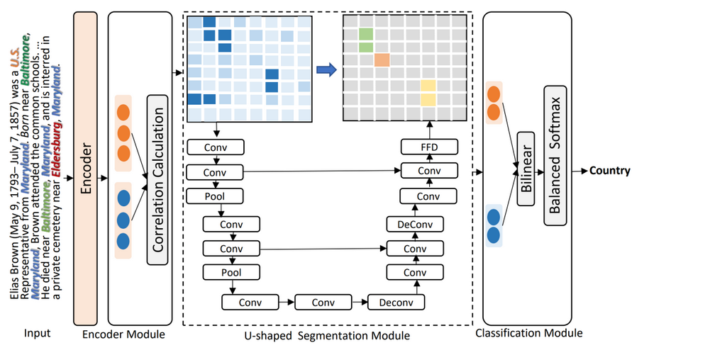
DocuNet

Slide 26
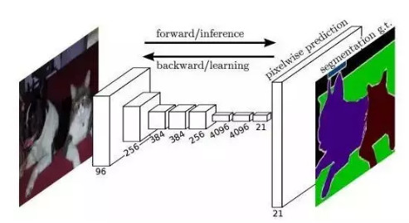
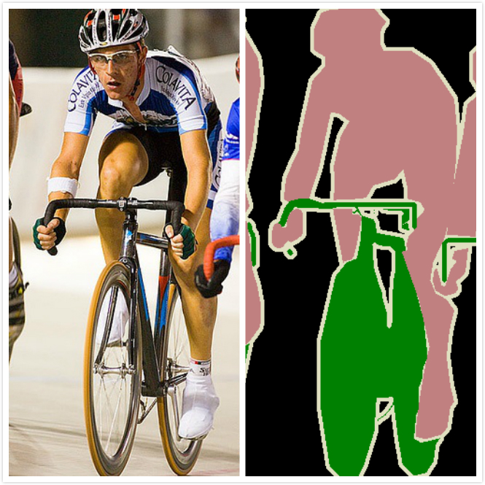
DocuNet
语义分割
从像素的角度分割出图片中的不同对象，对原图中的每个像素都进行标注
主要使用的三种技术：
卷积化（Convolutional）
上采样（Upsample）
跳跃结构（Skip Layer）

Slide 27
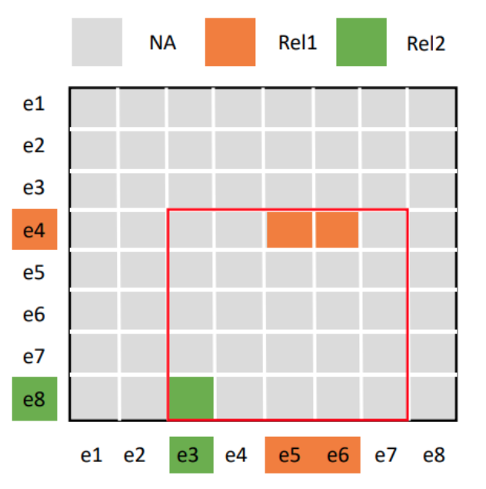
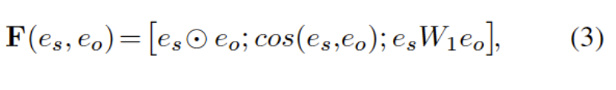
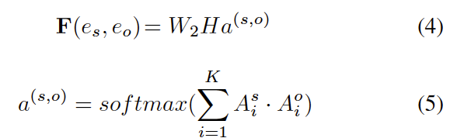
DocuNet
1）基于相似度
2）基于上下文

Slide 28

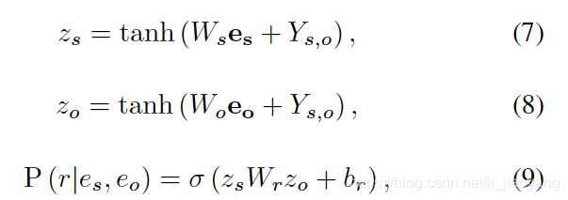
DocuNet
U-shaped Segmentation Module
分类模块

Slide 29
未来
1. 设计文档实体结构相关的预训练。
2. 减轻关系标签分布不平衡。
3. 引入外部知识。
4. 设计更好的实体交互模型。

Slide 30
Thanks for listening

